Slide 1
KOMPETENSI PETUGAS PROMKES

Slide 2
Apa Latar Belakang Perlunya Promkes & Petugas Promkes?

Slide 3
ARAH PEMBANGUNAN KESEHATAN 2015-2019
SEMUA ORANG
mendapatkan hak pelayanan kesehatan sesuai kebutuhan di tempat pelayanan kesehatan yang terstandart, dilayani oleh tenaga kesehatan yang kompeten, menggunakan standart pelayanan, dengan biaya yang terjangkau serta informasi yang adekwat atas kebutuhan pelayanan kesehatannya
KESEIMBANGAN
PATIENT SAFETY dan KESEJAHTE RAAN NAKES
RPJMN III
2015 -2019
AKSES
AKSES masyarakat terhadap YANKES YANG BERKUALITAS semakin
MANTAP
KESEIMBANGAN
SUPPLY and DEMAND
YANKES BERMUTU
MAN TAP
Pencapaian SPM
Bidang Kesehatan
KEWENANGAN
KAB/KOTA/ PROV
KURATIF REHABILITATIF
PROMOTIF - PREVENTIF
Sumber: Presentasi Dir. Promkes & PM KEMENKES RI pada Lokakarya Bahan Kajian Kurikulum Porfesi Promosi Kesehatan, Semarang, 3 Juni 2016

Slide 4
Penguatan Promotif dan Preventif “Gerakan Masyarakat Hidup Sehat”
(Kegiatan Germas sedang dalam proses finalisasi pembahasan dengan K/L terkait)
Penilaian Status Gizi
Stimulasi Perkembangan Anak (PAUD)
Pola Asuh yang Benar
Penjaringan anak sekolah
Posyandu
PENANGANAN RAWAN PANGAN DAN KURANG GIZI :
DITJEN KESMAS
DIREKTORAT GIZI MASYARAKAT
PHBS
Pelajaran sekolah, intra&ekstra kurikuler. Teori dan praktek
STBM dan Pengawasan air minum
LINGKUNGAN SEHAT:
DITJEN KESMAS
DIREKTORAT KESLING
DIREKTORAT PROMKES
LEVEL 3
KAMPANYE HIDUP SEHAT :
DITJEN KESMAS, BALITBANGKES, BIRO KOMUNIKASI
DIREKTORAT GIZI MASY
DIREKTORAT KESJAOR
DIREKTORAT PROMKES
DIREKTORAT KESGA
DIREKTORAT KESLING
PUSLIT UPAYA KESEHATAN MASYARAKAT
PROGRAM PRIORITAS
A
ADVOKASI REGULASI:
DITJEN KESMAS
DIREKTORAT PROMKES
BIRO HUKUM
Penilaian Status Gizi
Aktivitas Fisik
Diet Seimbang
Deteksi dini dan tata laksana PTM dan PM
Imunisasi dasar lengkap
Cek kesehatan berkala
Pengendalian Penyakit Degeneratif
Penanggulangan wabah, pengendalian vektor
Penanggulangan ATM
Pelaksanaan Posbindu
Deteksi dini kanker servix dan payu dara
Penguatan Promotif dan Preventif: “Gerakan Masyarakat Hidup Sehat”
Penilaian Status Gizi
Diet Seimbang
Aktivitas Fisik
Pelajaran sekolah, intra&ekstra kurikuler. Teori dan praktek
Publikasi hidup sehat
Riset kesehatan masyarakat
PENCEGAHAN PENYAKIT DAN DETEKSI DINI :
DITJEN KESMAS DAN DITJEN P2P
DIREKTORAT KESGA
DIREKTORAT PENGENDALIAN PTM
KONSUMSI PANGAN SEHAT DAN AKTIVITAS FISIK:
DITJEN KESMAS
DIREKTORAT GIZI MASYARAKAT
DIREKTORAT KESJAOR
PENGUATAN PROMOTIF PREVENTIF PADA YANKES PRIMER
DITJEN YANKES DAN BPPSDMK
DIREKTORAT YANKES PRIMER
PUSAT PENDAYAGUNAAN SDMK
Pelajaran sekolah, intra&ekstra kurikuler. Teori dan praktek
Pelayanan kesehatan jiwa dan NAPZA
Kawasan tanpa rokok (KTR)
Upaya pencegahan perilaku merokok
Akreditasi Puskesmas
Puskesmas yang memiliki 5 jenis nakes
KAWASAN TANPA ROKOK, NARKOBA DAN MINUMAN KERAS:
DITJEN KESMAS DAN DITJEN P2P
DIREKTORAT PROMKES
DIREKTORAT PENGENDALIAN PTM
PENURUNAN STRES DAN KESELAMATAN BERKENDARA
DITJEN KESMAS DAN DITJEN P2P
DIREKTORAT PROMKES
DIREKTORAT KESJAOR
DIREKTORAT PENGENDALIAN PTM
KEGIATAN PRIORITAS
Perlindungan terhadap kecelakaan
Pelayanan kesehatan jiwa dan NAPZA

Slide 5
PENDEKATAN
KELUARGA
Sumber: Presentasi Dir. Promkes & PM KEMENKES RI pada Lokakarya Bahan Kajian Kurikulum Porfesi Promosi Kesehatan, Semarang, 3 Juni 2016

Slide 6
PENDEKATAN KELUARGA
INTERAKSI POSITIF ANTAR INDIVIDU
ASPEK SOSIOKULTURAL
ANTROPOLOGI
FUNGSI
KELUARGA
KONSEP KELUARGA
EKONOMI
PROGRAM PBI UNTUK JKN
PROGRAM KAPITASI
MODAL SOSIAL
KETAHANAN BANGSA
KELUARGA
KELUARGA
KELUARGA
PROGRAM KELUARGA HARAPAN
PROGRAM RASKIN – RASTRA
KEDUDUKAN KELUARGA
PENGASUHAN
PENDIDIKAN
PERAN
KELUARGA
PEMBELAJARAN
Sumber: Presentasi Dir. Promkes & PM KEMENKES RI pada Lokakarya Bahan Kajian Kurikulum Porfesi Promosi Kesehatan, Semarang, 3 Juni 2016

Slide 7
PENDEKATAN KELUARGA
Puskesmas
UKBM: Posyandu, PAUD, UKS, Poskestren, Upaya Kes Kerja, Posbindu PTM, dll
Keluarga
Keluarga
Keluarga
Keluarga
Keluarga
Sumber: Presentasi Dir. Promkes & PM KEMENKES RI pada Lokakarya Bahan Kajian Kurikulum Porfesi Promosi Kesehatan, Semarang, 3 Juni 2016

Slide 8
INDIKATOR KELUARGA SEHAT
A | Program Gizi, Kesehatan Ibu & Anak:
1 | Keluarga mengikuti KB
2 | Ibu bersalin di faskes
3 | Bayi mendapat imunisasi dasar lengkap
4 | Bayi diberi ASI eksklusif selama 6 bulan
5 | Pertumbuhan balita dipantau tiap bulan
B | Pengendalian Peny. Menular & Tidak Menular:
6 | Penderita TB Paru berobat sesuai standar
7 | Penderita hipertensi berobat teratur
8 | Gangguan jiwa berat tidak ditelantarkan
C | Perilaku dan Kesehatan lingkungan:
9 | Tidak ada anggota keluarga yang merokok
10 | Keluarga memiliki/memakai air bersih
11 | Keluarga memiliki/memkai jamban sehat
12 | Sekeluarga menjadi anggota JKN/askes

Slide 9
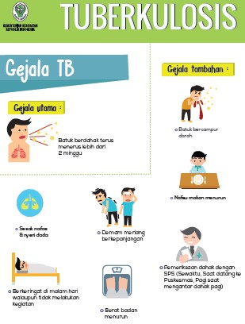
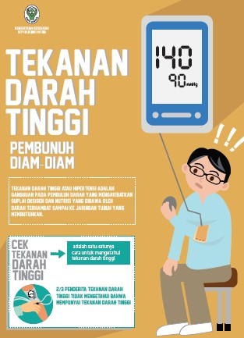
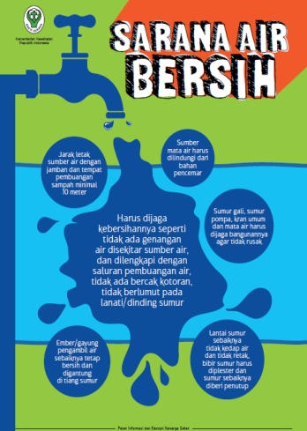
PAKET INFORMASI KESEHATAN KELUARGA
(PINKESGA)
DLL

Slide 10
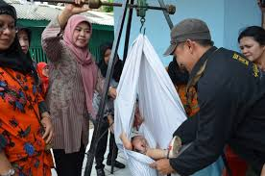
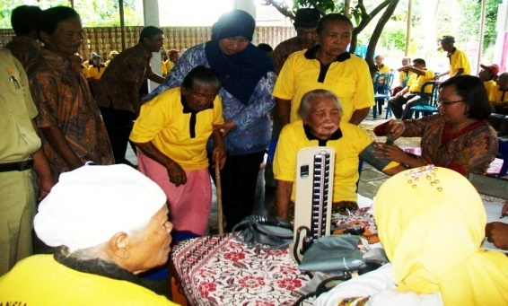
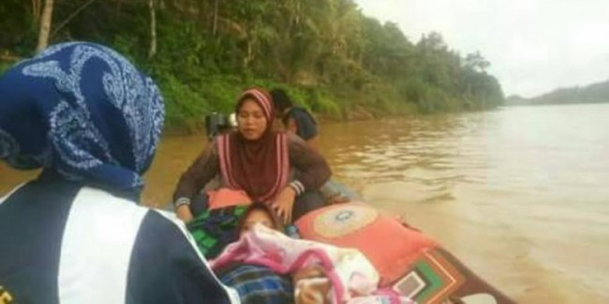
PUSKESMAS HARUS LEBIH BANYAK MELAKUKAN KEGIATAN DI LUAR GEDUNG
PUSKESMAS SUDAH MEMBERIKAN PELAYANAN KEPADA MASYARAKAT NAMUN BELUM MENJANGKAU SELURUH MASYARAKAT DI WILAYAH KERJANYA
ANUNG untuk RAKERKESNAS
PERLU
Sumber: Presentasi Dir. Promkes & PM KEMENKES RI pada Lokakarya Bahan Kajian Kurikulum Porfesi Promosi Kesehatan, Semarang, 3 Juni 2016

Slide 11
PENDEKATAN OPERASIONAL
Mengikuti Keluarga Berencana
Melaksanakan persalinan di Faskes
Memberikan ASI Ekslusif 6 bulan
Mengimunisasikan Bayi (dasar lengkap)
Memantau Tumbuh Kembang balita
PUSKESMAS
Mengobatkan penderita TB sesuai standart
Mengobatkan penderita hipertensi secara teratur
Mengobatkan penderita Gangguan Jiwa
TIDAK merokok
Menyediakan air bersih
Menyediakan jamban keluarga
Menjadi peserta JKN
Permenkes 75 tahun 2014
Sumber: Presentasi Dir. Promkes & PM KEMENKES RI pada Lokakarya Bahan Kajian Kurikulum Porfesi Promosi Kesehatan, Semarang, 3 Juni 2016

Slide 12
DIREKTORAT PROMOSI KESEHATAN DAN PEMBERDAYAAN MASYARAKAT
(PERMENKES 64/2015)
Bertanggung jawab kepada Direktur Jenderal Kesmas
Mempunyai tugas dan fungsi teknis :
Perumusan kebijakan
Pelaksanaan kebijakan
Penyusunan NSPK
Bimtek dan supervisi
Pemantauan, evaluasi dan pelaporan
Tata Usaha dan Rumah Tangga Direktorat
Di bidang :
KIE kesehatan
Advokasi dan kemitraan
Potensi sumberdaya promosi kesehatan
Pemberdayaan masyarakat
DALAM RANGKA MENCAPAI :
TUJUAN PROMOSI KESEHATAN :
Peningkatan Perilaku Sehat dan Kemandirian Masyarakat untuk Hidup Sehat
Sumber: Presentasi Dir. Promkes & PM KEMENKES RI pada Lokakarya Bahan Kajian Kurikulum Porfesi Promosi Kesehatan, Semarang, 3 Juni 2016

Slide 13
KEGIATAN PRIORITAS DIT. PROMKES DAN PM DALAM MENDUKUNG TERCAPAINYA PROGRAM PRIORITAS 2017
PENGGALANGAN KOMITMEN DENGAN MITRA POTENSIAL
PENGEMBANGAN METODE DAN TEKNIK PROMKES YG EFEKTIF
PENINGKATAN KAPASITAS SDM PROMKES
PROGRAM PRIORITAS :
GERMAS HIDUP SEHAT
KELUARGA SEHAT
RPJMN
RENSTRA
INDIKATOR KINERJA KEGIATAN
PENGEMBANGAN MEDIA KIE
PENYEDIAAN SARANA PRASARANA
KAMPANYE KESEHATAN SESUAI TEMA
MENGGALI SUMBER PEMBIAYAAN DAERAH
ADVOKASI UNTUK TERBITNYA KEBIJAKAN PUBLIK YG BERWAWASAN KES.
KETERLIBATAN MASYARAKAT DAN UKBM

Slide 14
Bagaimana Kompetensi Petugas Promkes?

Slide 15
DEFINISI
Pejabat Fungsional Promotor Kesehatan Masyarakat adalah Pegawai Negeri Sipil yang diberi tugas, tanggung jawab, wewenang, dan hak secara penuh oleh pejabat yang berwenang untuk melakukan kegiatan Promosi kesehatan sesuai dengan peraturan perundang-undangan

Slide 16
Latar Belakang (1)
(PROSES PENGUSULAN PERUBAHAN NOMENKLATUR DARI JABFUNG PENYULUH KESEHATAN MENJADI PROMOTOR KESEHATAN)
 | Lama : Jabfung Penyuluh Kesmas | Baru : Jabfung Promotor Kesehatan | Alasan
1 | Berdasar/menimbang pada meningkatkan kesadaran masyarakat hidup sehat | Berdasarkan pergeseran fungsi dari meningkatkan kesadaran menjadi mampu mempraktikan hidup sehat | Berdasar filosofi fungsi Jabfung sebagai SDM pembangunan kesehatan tidak hanya sekedar menyadarkan tetapi hrs mampu merubah perilaku agar tau, mau, mampu hidup sehat secara mandiri

Slide 17
Latar Belakang (2)
 | Lama : Jabfung Penyuluh Kesmas | Baru : Jabfung Promotor Kesehatan | Alasan
2 | Tujuan yang ingin dicapai : perubahan cara berpikir dan berperilaku bid kesehatan (proses perubahan perilaku) dg karakteristik pengetahuan, menyetujui, niat, praktik dan advokasi→Strategi Penyuluhan Kesmas (Depkes tahun 1990) | Tujuan yg ingin dicapai : terjadinya (output) perubahan perilaku sasaran primer, sekunder dan tertier (masyarakat, tokoh masy, pengambil kebijakan/stakeholder melalui proses pemberdayaan masyarakat, advokasi, KIE dan kemitraan→ Strategi Promkes (Permenkes 74 tahun 2015). | Berdasar filosofi kemapuan Jabfung yang harus disesuaikan dengan perkembangan ilmu pengetahuan

Slide 18
Latar Belakang (3)
 | Lama : Jabfung Penyuluh Kesmas | Baru : Jabfung Promotor Kesehatan | Alasan
3 | Berdasar pada peningkatan kesadaran masyarakat untuk hidup sehat dan dibantu dg proses perubahan perilaku. | Berdasar pada situasi dan kondisi status kesehatan masyarakat yang perlu ditingkatkan dengan peningkatan pembangunan kesehatan yg bertujuan meningkatnya kesadaran, kemauan dan kemampuan hidup sehat bg setiap orang agr terwujud derajat kesehatan setinggi2nya → UU No 17/2007 ttg RPJP 2005-2025 | Berdasar perubahan/perkembangan kebijakan ttg pembangunan kes. pada penguatan promotif dan preventif

Slide 19
Latar Belakang
 | Lama : Jabfung Penyuluh Kesmas | Baru : Jabfung Promotor Kesehatan | Alasan
4 | Berdasar pada kondisi di tahun 2000, lembaga/unit orgaisasi pelaksana pendidikan kes./penyuluhan kes. adalah Pusat Penyuluhan Kesmasy | berdasar pada situasi dan kondisi restruktur organisasi dan reformasi birokrasi organisasi pelaksana pendidikan kesehatan disesuaikan dengan perkembangan global dan nasional menjadi Pusat Promosi Kesehatan tahun 2001 dan menjadi Direktorat Promkes tahun 2016 sesuai Perpres 35/2015 | Berdasar perubahan/penyesuaian struktur organisasi pelaksana penyuluhan dan berkembang menjadi promosi kesehatan
5 | Berdasar pada nomenklatur tenaga kesehatan terdiri dari Penyuluhan Kesmasy | berdasar pada nomenklatur tenaga kesehatan masy terdiri dari tenaga promosi kesehatan dan pendidik ilmu perilaku UU No.36/2014 ttg Tenaga Kesehatan | perubahan/penyesuaian nomenklatur tenaga kesehatan; tenaga penyuluh menjadi tenaga promosi kesehatan

Slide 20
KELOMPOK TENAGA KESEHATAN
PP No 32 Tahun 1996
Tentang Tenaga Kesehatan
UU No 36 tahun 2014
Tentang Tenaga Kesehatan
Tenaga kesehatan masyarakat meliputi epidemiolog kesehatan, entomolog kesehatan, mikrobiolog kesehatan, penyuluh kesehatan, administrator kesehatan dan sanitarian.
Tenaga kesehatan masyarakat → epidemiolog kesehatan, tenaga promosi kesehatan dan ilmu perilaku, pembimbing kesehatan kerja, tenaga administrasi dan kebijakan kesehatan, tenaga biostatis

Slide 21
MANFAAT JABATAN FUNGSIONAL PROMOTOR KESEHATAN MASYARAKAT
MASYARAKAT
Masyarakat mendapatkan pelayanan promotif dan preventif lebih baik
ORGANISASI
Meningkatkan kinerja organisasi/instansi
JF-PKM
Adanya kejelasan jenjang karir Jabatan Promotor Kesehatan Masyarakat, disemua level adminstrasi.
Masyarakat mendapatkan informasi yang luas dan bertanggungjawab.
Masyarakat mendapatkan informasi dan pendidikan kesehatan yang secara adekuat profesional oleh Promotor Kesehatan Masyarakat
Masyarakat dapat belajar memecahkan permasalahan kesehatan dengan potensi dan kemampuan sendiri, sehingga akan menumbuhkan kesedaran dan kemauan sehingga membentuk masyarakat dalam kemandirian hidup sehat.
Mempunyai tenaga promosi kesehatan (Pegawai Negeri Sipil) profesinal yang kompeten dibidang promosi kesehatan
Adanya kejelasan profesi sebagai wadah dalam pengembangan karir Pegawai Negeri Sipil

Slide 22
TUGAS PROMOTOR KESEHATAN MASYARAKAT
Advokator dalam upaya mewujudkan kebijakan berwawasan kesehatan,
Fasilitator dalam upaya pemberdayaan masyarakat untuk menumbuhkan kepedulian dan peran serta masyarakat, dunia usaha, organisasi masyarakat dan lintas sektor lainya dalam bidang kesehatan,
Mediator antar pemangku kepentingan untuk meningkatkan upaya promosi kesehatan
Pendidik dalam upaya komunikasi informasi dan edukasi dalam bidang kesehatan,
Perancang media promosi kesehatan agar mendapatkan pesan media yang efektif.

Slide 23
Definisi (2)
Promotor Kesehatan Masyarakat Keterampilan adalah Jabatan Fungsional Promotor Kesehatan Masyarakat yang pelaksanaan tugasnya meliputi kegiatan teknis operasional yang bersifat keterampilan di bidang Promosi Kesehatan.
Promotor Kesehatan Masyarakat Keahlian adalah Jabatan Fungsional Promotor Kesehatan Masyarakat yang pelaksanaan tugasnya meliputi kegiatan yang berkaitan dengan pengembangan pengetahuan, penerapan konsep dan teori, ilmu dan seni untuk pemecahan masalah dan proses pembelajaran dengan cara yang sistematis di bidang Promosi Kesehatan.

Slide 24
KEDUDUKAN JABATAN FUNGSIONAL PROMOTOR KESEHATAN MASYARAKAT
Sebagai Pelaksana Teknis Fungsional Promosi Kesehatan pada :
Puskesmas
Rumah Sakit
Dinas Kesehatan Kabupaten/Kota
Dinas Kesehatan Provinsi
Kementerian / Lembaga di Luar Kemenkes
Direktorat Teknis / Balai Kesehatan Masyarakat / UPT di Lingkungan Kemenkes
Direktorat Promosi Kesehatan dan Pemberdayaan Masyarakat

Slide 25
TUGAS POKOK
Melaksanakan kegiatan promosi kesehatan yang meliputi:
Penyusunan rencana Pelaksanaan kegiatan promosi kesehatan;
Pelaksanaan advokasi;
Pelaksanaan KIE;
Pelaksanaan Pemberdayaan Masyarakat;
Penggalangan Kemitraan;
Pengembangan Pendekatan Promosi Kesehatan; dan
Pengembangan Profesi.

Slide 26
KONDISI SAAT INI
Tenaga Promosi Kesehatan di Puskesmas saat ini 0,46 % atau 4,471 orang ( Risfaskes 2011)
Dari 9713 Puskesmas baru 901 orang tenaga yang menjabat sebagai Pejabat Fungsional PKM
Di tingkat Pusat, Provinsi, maupun Kabupaten / Kota masih ada yang belum memiliki pejabat fungsional PKM

Slide 27
KONDISI YANG DIHARAPKAN
NO | UNIT KERJA | KEBUTUHAN
1 | DAERAH
1.1 | DINAS KESEHATAN PROVINSI | 171
1.2 | DINAS KESEHATAN KABUPATEN / KOTA | 3,235
1.3 | RSUD | 2,725
1.4 | PUSKESMAS | 26,852
 | Jumlah Kebutuhan Daerah | 32,983
2 | PUSAT
2.1 | Direktorat Promosi Kesehatan dan PM | 50
2.2 | RS Vertikal (Pusat) | 259
2.3 | Balai Kesehatan (BBKP Surakarta , BKTM Makassar) | 4
2.4 | Kantor Kesehatan Pelabuhan | 42
 | Jumlah Kebutuah Pusat | 555
 | Jumlah Kebutuhan ( Pusat + Daerah ) | 33,338

Slide 28
FORMASI JABATAN
NO | TEMPAT FORMASI | JUMLAH
 |  | JF-PKM KETERAMPILAN | JF-PKM-KEAHLIAN
1 | Lingkungan Kantor Kementerian Kesehatan | - | 50 – 100 Orang
2. | Lingkungan K/L di luar Kementerian Kesehatan | 1 – 2 Orang | 1 – 2 Orang
3 | Dinas Kesehatan Provinsi |  | 3 – 18 Orang
4. | Dinas Kesehatan Kabupaten/Kota |  | 3 – 18 Orang
5. | Rumah Sakit Umum Pusat dan Daerah
 | RS Type A | 2 – 6 Orang | 2 – 4 Orang
 | RS Type B | 2 – 4 Orang | 2 – 3 Orang
 | RS Type C | 2 – 3 Orang | 1 – 2 Orang
 | RS Type D | 1 – 2 Oang | Minimal 1 Orang
6 | Puskesmas | 1 – 3 Orang | 1 – 2 Orang

Slide 29
HEALTH PROMOTION

